Slide 1
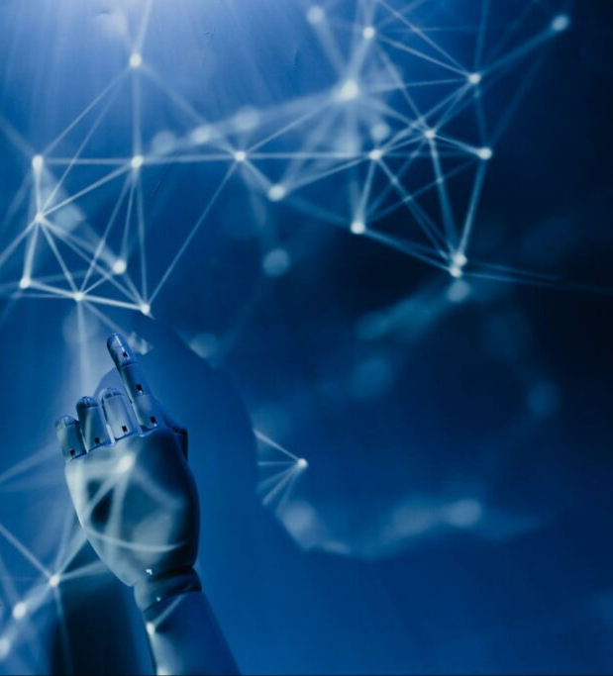
NLP com Deep Learning
Marco Antonio Faganello Pós-Doutorando CEPESP/FGV
marcofaga@gmail.com
Março/2025

Slide 2
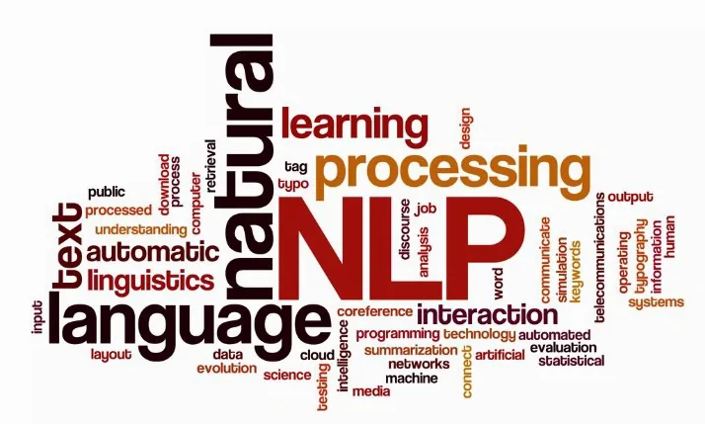
Processamento de Linguagem Natural (NLP) é uma área da Inteligência Artificial (IA) que permite que os computadores compreendam, gerem e manipulem a linguagem humana.
Com NLP é possível construir chatbots, criar apps de tradução automática, fazer resumos ou classificação de dados textuais.

Slide 3
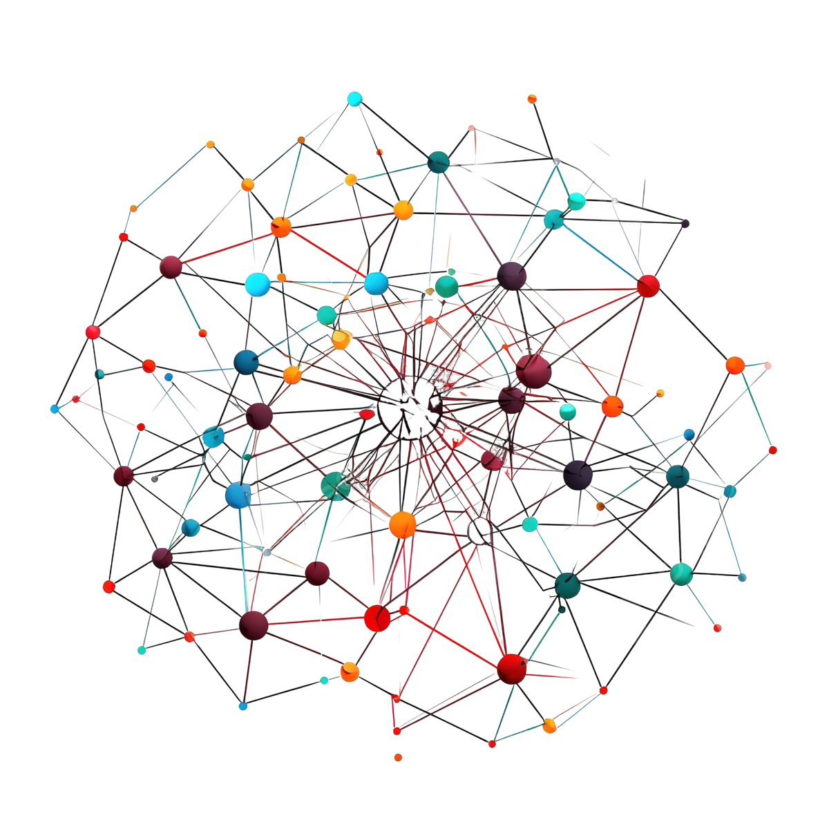
Estado da Arte até 2017
RNN: Modelos de Deep Learning que aprendiam a interpretar frases uma palavra por vez
Redes neurais recorrentes (RNNs) e suas limitações:
Dificuldade em lidar com textos longos
Treinamento mais demorado
Resultados pouco precisos em algumas situações
Exemplos de aplicações:
Sistemas de tradução automática antigos
Detecção de sentimentos em textos.

Slide 4
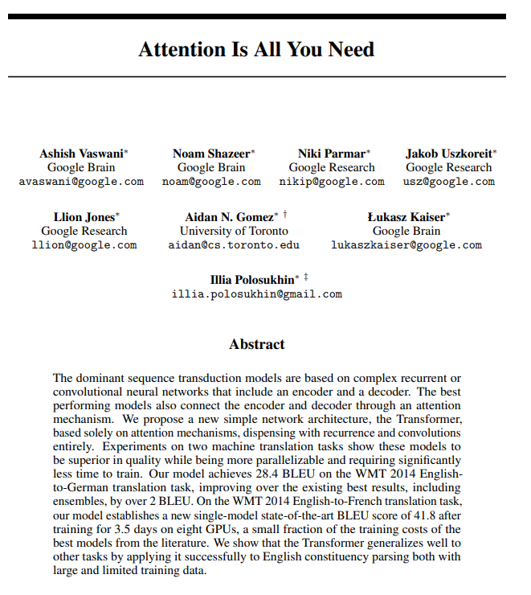
Attention e Transformers
Em 2017, pesquisadores do Google lançaram um novo modelo chamado Transformer
O diferencial: o modelo lê frases inteiras de uma vez, entendendo melhor o contexto
Isso tornou os modelos muito mais rápidos e eficazes
Impacto: melhoria na tradução automática, criação de textos e respostas mais naturais em assistentes virtuais

Slide 5
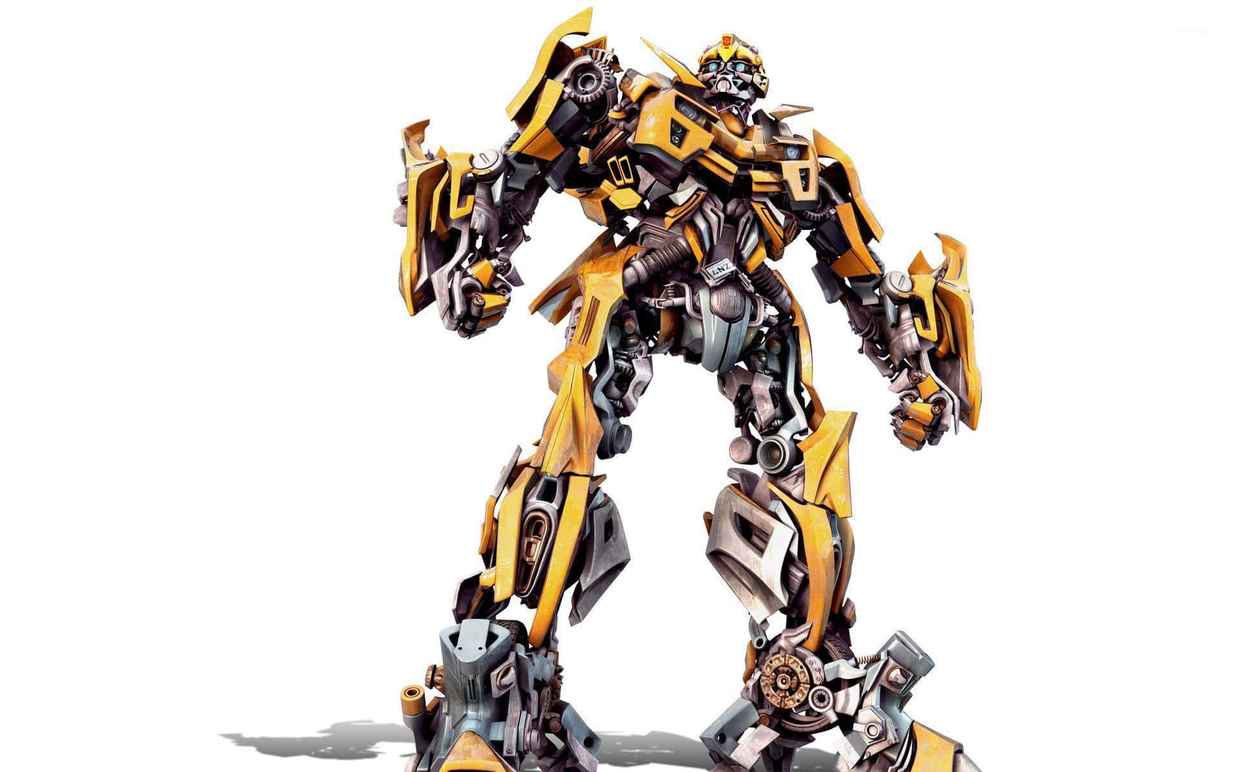
Revolução dos Transformers
Analisam palavras considerando todo o contexto da frase
Funcionam bem mesmo com textos muito longos
Possibilitaram a criação de modelos mais poderosos
Exemplos de avanços:
Traduções automáticas mais precisas (Google Translate melhorou muito!)
Resumo automático de textos
ChatGPT, DeepSeek, Perplexity, Notebook LM

Slide 6
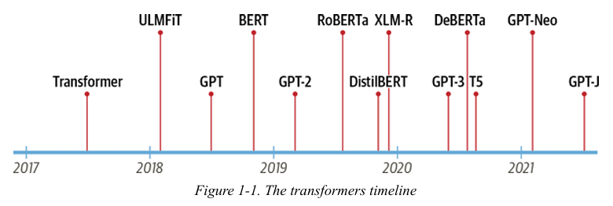
Modelos baseados em Transformers
BERT (2018)
Modelo pré-treinado que lê frases nos dois sentidos para entender melhor o significado
Melhorou pesquisas do Google, ajudando a entender perguntas mais complexas
GPT (2018+)
Modelo pré-treinado criado para gerar textos completos de forma natural
Aplicações: assistentes virtuais, geração de conteúdo

Slide 7

Como podemos usar esses modelos?
Modelos Pré-Treinados:
São treinados previamente em grandes volumes de textos, aprendendo padrões de linguagem antes de serem utilizados para tarefas específicas.
Exemplo: BERT e GPT são pré-treinados para entender a estrutura das frases, relações entre palavras e significados.
Fine-Tuning:
Ajuste fino dos modelos pré-treinados para aplicações específicas.
Requer um conjunto de dados especializado para ensinar o modelo a realizar tarefas como classificação de textos, sumarização ou extração de informações.

Slide 8
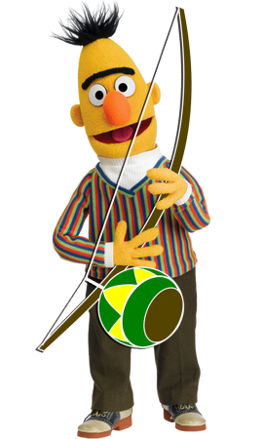
BERTimbau - BERT em Português
O BERTimbau é um modelo BERT (Bidirectional Encoder Representations from Transformers) pré-treinado para o português brasileiro que alcança desempenhos de ponta em três tarefas de NLP: Reconhecimento de Entidades Nomeadas, Similaridade Textual de Sentenças e Reconhecimento de Relações Textuais.
Disponível para download gratuito em https://huggingface.co/neuralmind/bert-base-portuguese-cased

Slide 9
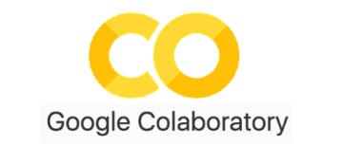
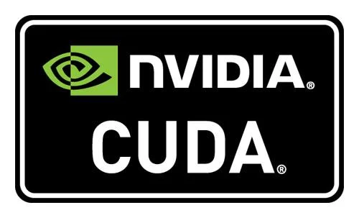
Treinamento das Redes Neurais
O treinamento de redes neurais profundas (Deep Learning) é significativamente acelerado pelo uso de GPUs NVIDIA, que possuem suporte à tecnologia CUDA (Compute Unified Device Architecture). Essa tecnologia permite a paralelização massiva de cálculos matriciais, otimizando operações como multiplicação de matrizes e retropropagação do gradiente, essenciais no treinamento de modelos de aprendizado profundo.
Através da CUDA, os dados e operações do treinamento são transferidos da CPU para a GPU, explorando a capacidade de processamento paralelo dos milhares de núcleos CUDA, o que reduz drasticamente o tempo de treinamento em comparação com CPUs tradicionais.
Para usuários sem acesso a uma GPU dedicada, serviços como o Google Colab oferecem infraestrutura de computação remota com GPUs avançadas, permitindo o treinamento de modelos de Deep Learning sem a necessidade de hardware especializado localmente.

